Slide 1
第6️章 图-A
网络空间安全系
任课老师：章乐

Slide 2
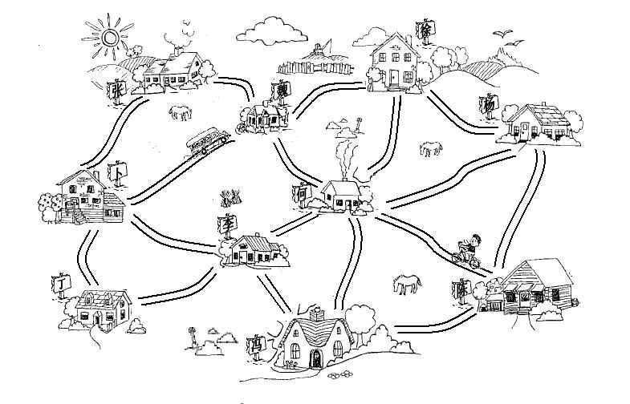
村与村之间的道路
公路村村通项目要求用最小的投入实现每个村都能够有公路通达
那么应该选择建设哪些道路可以使这个投资最小呢（假设每条道路的建设成本已知）

Slide 3
公路规划抽象及造价预算示例图
Z
X
5
8
8
5
5
W
7
B
4
5
Y
4
4
H
5
6
L
6
3
D
4
C
2
F
7

Slide 4

图的定义
“图” G可以表示为两个集合：G =（V, E）。每条边是一个顶点对（v, w） ∈ E ，并且 v, w ∈ V
0
1
边``(v, w)’’等同于边``(w, v)’’?
无向图（Undirected Graphs）
2
3
0
1
有向图（Directed Graphs）
2
3
4

Slide 5
简单图（Simple Graphs）
没有重边和自回路的图
只讨论简单图
0
1
0
1
2
3
2

Slide 6
术语
邻接点：(v, w)，称v和w互为“邻接点（Adjacent Vertices）”
路径、简单路径、回路、简单回路、无环图：
结合课本讲解
有向无环图：不存在回路的有向图，也称DAG （Directed Acyclic Graph）
无向完全图：
有向完全图：
0
1
3
2
0
1
3
2

Slide 7
术语
顶点的度(degree)、入度(in-degree) 、出度(out-degree)：
度(v)：与顶点v相关的边数
v
入度(v) = 3; 出度(v) = 1; 度(v) = 4
给定 n 个顶点和 e 条边的图G, 则有:

Slide 8
术语：结合课本讲解
权（Weight）
子图（Subgraph）
连通分量（Connected Component）
强连通分量（Strongly Connected Component）
生成树（Spanning Tree）

Slide 9
图的抽象数据类型
结合课本进行讲解
InsertEdge
DeleteEdge
深度优先遍历 / DFS
广度优先遍历 / BFS

Slide 10
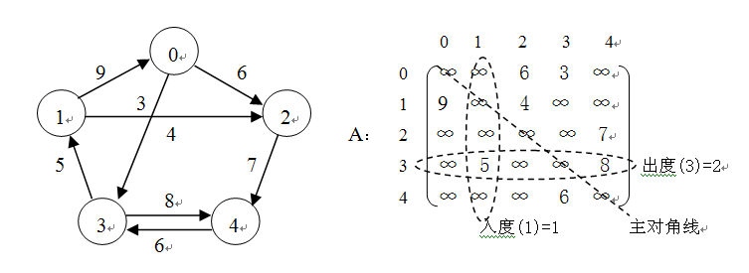
邻接矩阵（Adjacency Matrix）
边的信息：用邻接矩阵A [ n ] [ n ] 表示为

Slide 11
邻接矩阵：特点
无向图的邻接矩阵一定是一个对称矩阵。所需存储元素的个数是|V|×( |V|- 1 )/2
对于无向图，邻接矩阵的第i行（或第i列）非0元素（或非∞元素）的个数正好是第i个顶点的度Degree(v_{i})
对于有向图，邻接矩阵的第i行（或第i列）非0元素的个数正好是第i个顶点的出度 (v_{i})（或入度 (v_{i})）
存储空间代价为Θ(|V|²)。要确定图中有多少条边，所花费的时间代价也是Θ(|V|²)

Slide 12
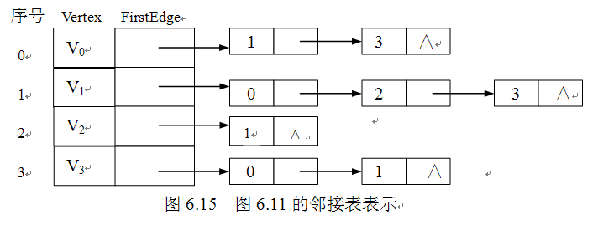
邻接表（Adjacency List）
对于图G中的每个顶点v_{i}，将所有邻接于v_{i}的顶点v_{j}链成一个单链表，这个单链表就称为顶点v_{i}的邻接表，再将所有点的邻接表表头放到一个数组中，就构成了图的邻接表
无向图的邻接表
3
V₀
V₃
V₁
V₂

Slide 13
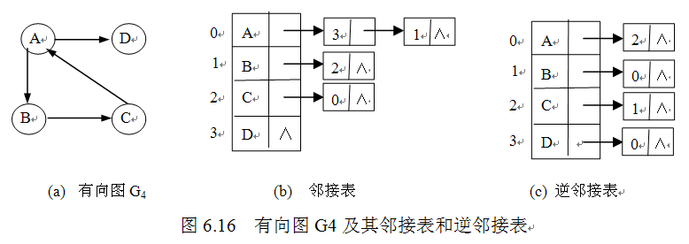
邻接表
无向图中有n 个顶点和e条边，则它的邻接表需n个头结点和2e个表边结点。显然，在边稀疏 ( e << n(n-1)/2 ) 的情况下，用邻接表表示图比邻接矩阵节省存储空间
无向图的邻接表，顶点v_{i}的度恰为第i个链表中的结点数；而在有向图中，第i个链表中的结点个数只是顶点v_{i}的出度

Slide 14
深度优先搜索
Depth First Search，简称DFS
例：
E →
A →
B →
C →
D →
F →
G →
H
5
8
4
7
C
D
H
G
B
A
E
F
3
6
2
1

Slide 15
DFS的递归算法
/* Visited[]为全局变量，已经初始化为false */ void DFS(Graph G, Vertex V) { /* 从第V个顶点出发递归地深度优先遍历图G */ Visited[V] = true; for ( V 的每个邻接点 W ) if (!Visited[W]) /* 对V的尚未访问的邻接顶点W递归调用DFS */ DFS( G, W, Visit ); }

Slide 16
DFS的时间复杂度
采用邻接矩阵存储结构时，查找所有顶点的邻接点所需时间为O(V²)
采用邻接表时，找邻接点所需时间为O(E)。因此，DFS的时间复杂度为O(V + E)
对不连通图，一次调用DFS算法只可以遍历一个连通分量

Slide 17
广度优先搜索
Breadth First Search，简称BFS
BFS类似于树的层序遍历
有一个数组用于标志已访问与否，还用一个工作队列
6
4
8
7
C
D
H
G
B
A
E
F
5
3
2
1
工作队列:
E →
A → F → H →
B → D →
G →
C

Slide 18
BFS
void BFS(Graph G, Vertex S) { Vertex V, W; Queue Q = CreateQueue(MaxSize); Visited[S] = True; EnQueue(Q, S); while (!IsEmpty(Q)) { V = DeQueue(Q); for (V 的每个邻接点 W) if (!Visited[W]) { Visited[W] = True; /* 标记W已访问 */ EnQueue(Q, W); /* W入队列 */ } } }
出于同样的原因，BFS和DFS的时间复杂性相同，O(V²)或O(V + E)

Slide 19
生成树
Spanning Tree
最小生成树（Minimum Spanning Tree，简记为MST）

Slide 20
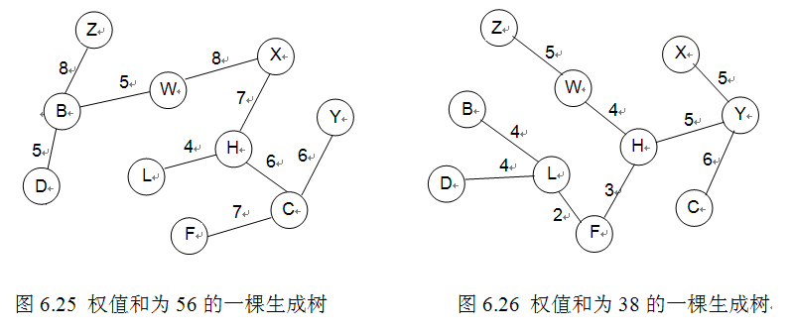
公路村村通问题
Z
X
5
8
8
5
5
W
7
B
4
5
Y
就是寻找“最小生成树”问题
4
4
H
5
6
L
6
D
4
3
2
C
F
7

Slide 21
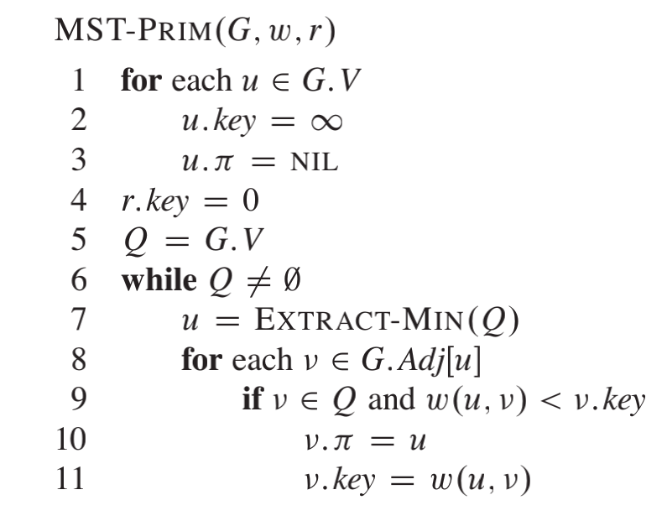
Prim算法
若MST-Prim中r为z
Z
X
5
8
8
5
5
W
7
B
4
5
Y
4
4
H
5
6
L
6
D
4
3
2
C
F
7
课堂：板书MST-Prim的构造过程

Slide 22
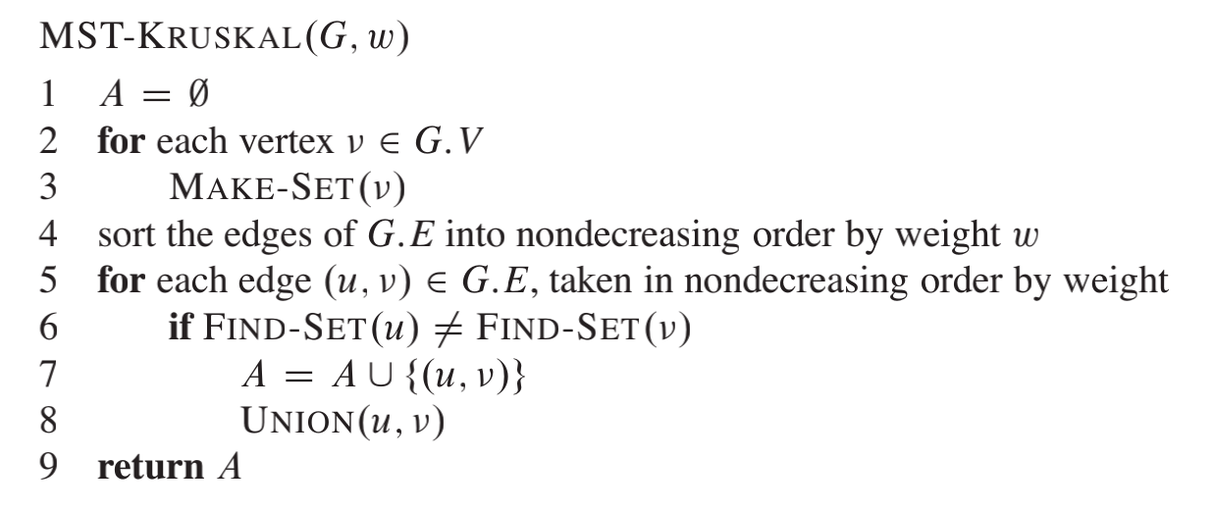
寻找“最小生成树”的Kruskal算法
Z
X
5
8
8
5
5
W
7
B
4
5
Y
4
4
H
5
6
L
6
D
4
3
2
C
F
7
Kruskal算法的基本工作有3点：
1、选择一条权重最小的边
2、判定一条边的两端是否属于同一棵树
3、合并两棵树
课堂：板书MST-Kruskal的构造过程

